Slide 1

Søknad for unntak fra opphold på karantenehotell ved sterke velferdsgrunner når du reiser til Norge fra utlandet
Fra idé/konsept til tjeneste i produksjon på rekordtid

Slide 2
Torsdag 20.05 @16:01
«UDI kommer trolig til å få oppdrag i å etablere en søknadsløsning for unntaksbehandling i forbindelse med reiser. Endring i regelverk forventes snart og ønskes implementert innen kort tid (trolig slutten av neste uke). Denne endringen er viktig for regjeringen.
I den forbindelse behøver vi en søknadsløsning samt pålogging/autentiseringsløsning. Vi vil også ha behov for å kunne saksbehandle søknader, men der tenker vi å benytte egne løsninger.
Vi tar kontakt med dere for å se om det er mulig og formålstjenlig å benytte ID porten samt Altinn 3.0 plattformen for dette.»
- Finnur Olafsson, arkitekt, UDI

Slide 3
fredag 21.05 @17:19
«Viser til møtet mellom UDI og DigDir i dag hvor temaet var bruk av Altinn og bistand fra DigDir i forbindelse med implementeringen av en vedtaksordning for fritak for opphold på karantenehotell ved innreise til Norge. For kort tid siden fikk også UDI formelt oppdraget fra Justisdepartementet (se vedlegg). Vi har også bedt JD om å sende en henvendelse til KMD om bistand fra DigDir i utarbeidelse av søknadsløsningen.
UDI har ikke ressurser internt med kompetanse på å bygge skjema i Altinn, så vi ber altså også om bistand til selve skjemabyggingen.
Tusen takk for at dere er så positive til å bidra til at vi kan få denne løsningen på plass!»
- Stian Molvik, seksjonssjef, UDI

Slide 4
lørdag 22.05 @13:02
«UDI hadde i går et møte med noen av dine i Digitaliseringsdirektoratet om bistand til å opprette en søknadsordning i Altinn for søknader om fritak fra karantenehotell. UDI oppfattet at Digitaliseringsdirektoratet var positive til å bidra til at UDI kan få på plass denne ordningen, og at det også kan være realistisk å få på plass et søknadsskjema til 27. mai dersom arbeidet kommer raskt i gang og dette prioriteres høyt. Vi har fått beskjed fra JD om at Digitaliseringsdirektoratet ønsker at dette kommer som et oppdrag fra KMD.
Jeg foreslår at vi innarbeider dette oppdraget i supplerende tildelingsbrev som ble sendt til dere til uttalelse til i går. Men, at dere raskt setter i gang med utviklingsarbeidet slik at det er mulig å få dette på plass til torsdag 27. mai. Veldig fint om du raskt kan gi meg en tilbakemelding om dette er realistisk og ok for dere.
Det er relativt høy temperatur i denne saken som handler om både karantenehotell og indirekte koronapass. Håper derfor at dere kan prioritere denne henvendelsen om bistand fra UDI/JD.»
- Jan Hjelle, ekspedisjonssjef, Kommunal- og moderniseringsdep.

Slide 5
søndag 23.05 @11:56
«Vi sitter nå klare med utviklere som kan lage integrasjonen mellom UDI og Altinn, men vi skulle gjerne hatt en utvikler fra dere å snakke med.
Kan en av dere ringe meg så raskt dere ser denne e-posten?»
- Hanne Ajer, prosjektleder, UDI

Slide 6
… Og så rullet ballen
23.05@13:47: UDI etablert som organisasjon i Altinn Studio
23.05@23:01: Apps-cluster for UDI etablert i TT02 og produksjon
24.05@00:07: Test-app etablert så UDI kan begynne test av grensesnitt
24.05@13:20: Første versjon av app etablert i Altinn Studio
24.05@18:28: Første deploy av app til TT02
[Kontinuerlig videreutvikling]
26.05@23:03: Versjon 35 av app deployes til produksjon – klar for UDIs verifikasjon
I parallell: UDI etablerte mottaksfunksjonalitet

Slide 7
fredag 28.05 @10:06
«Venter med å lansere skjema til mandag, selv om det hadde vært klart allerede i dag. Det ventes enda på et endelig rundskriv som beskriver hva som er gyldige grunner for unntak. Kom endringer i går kveld, og forventes nye i dag. Det må jobb til i informasjonssystemet bl.a. på helsenorge sine sider for å unngå at man får inn mange irrelevante søknader så derfor tar vi den tiden vi trenger»
- UDI

Slide 8
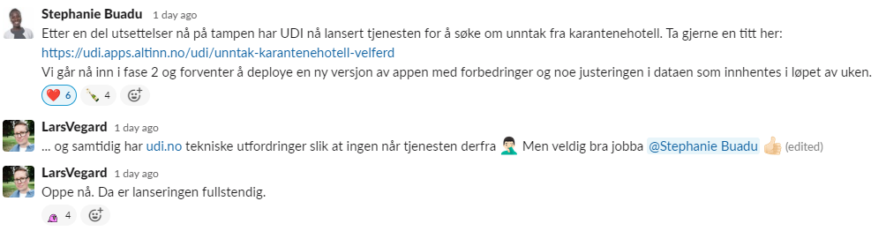
mandag 31.05 @15:27-15:40

Slide 9
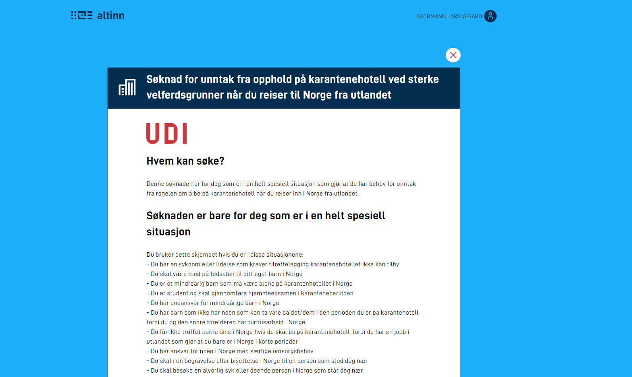

Slide 10
Videre tiltak
Lage søknadsskjema i Altinn for brukere av ID-porten ✅
Vurdere en samtykkebasert løsning som en (mellom)løsning for søkere som ikke har tilgang til Altinn uten F/D-nummer – PDF/papir-basert ✅
Generell videreutvikling/forbedring av tjenesten
Muliggjøre registering av søknad for utlendinger
Tilgjengeliggjøre pålogging på Altinn for utlendinger uten F/D-nummer (Utlands eID)?
Bruke reisedokument for pålogging (MinID Passport uten F/D nummer tilknytning) og fange strukturert informasjon fra reisedokumentet.
Oppslagstjeneste for verifikasjon av resultat (denne er muligens ikke like aktuell lenger fordi det er aktuelt å bruke en løsning fra DSB med verifikasjon mot Innreiseregisteret)

Slide 11
Spørsmål? Kommentarer?

